Slide 1
علم الميكانيكا
من العلوم الواسعة التي تهتم بحركة الأجسام ومسبباتها، ويتفرع من هذا العلم الى فروع أخرى مثل الكينماتيكا Kinematics و الديناميكا Dynamics. وعلم الكينماتيكا يهتم بوصف حركة الأجسام دون النظر إلى مسبباتها، أما علم الديناميكا Dynamics فهو يدرس حركة الأجسام ومسبباتها مثل القوة والكتلة. وفي هذا الفصل سنقوم بدراسة حركة الأجسام وعلاقتها بكل من الإحداثيات المكانية والزمنية. ثم سندرس الفرع الثاني وهو علم الكيناتيتكا.

Slide 2
من أساسيات دراسة علم وصف الحركة الكينماتيكا Kinematics للأجسام المادية هو دراسة كل من:-
الإزاحةDisplacement والسرعة Velocity والعجلة Acceleration. ونحتاج هنا إلى اعتماد محاور إسناد لتحديد موضع الجسم المتحرك عند أزمنة مختلفة ومن المناسب اعتماد محاور الإسناد الكارتيزية أو ما سميت بـ rectangular coordinate (x,y,z)، فمثلاً نحتاج إلى تحديد موقع جسم ما إلى إسناده إلى مرجعية محددة فمثلاً يمكن اعتبار متجه الموضع Positionvector هو المتجه الواصل من مركز إسناد معين إلى مكان الجسم الذي يراد تحديده. كما في الشكل(...) حيث تم اعتبار مركز الإسناد في بعدين فقط هو مركز المحاور x, y

Slide 3
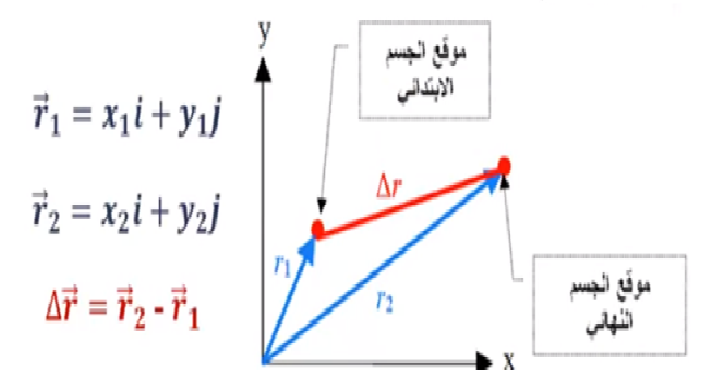
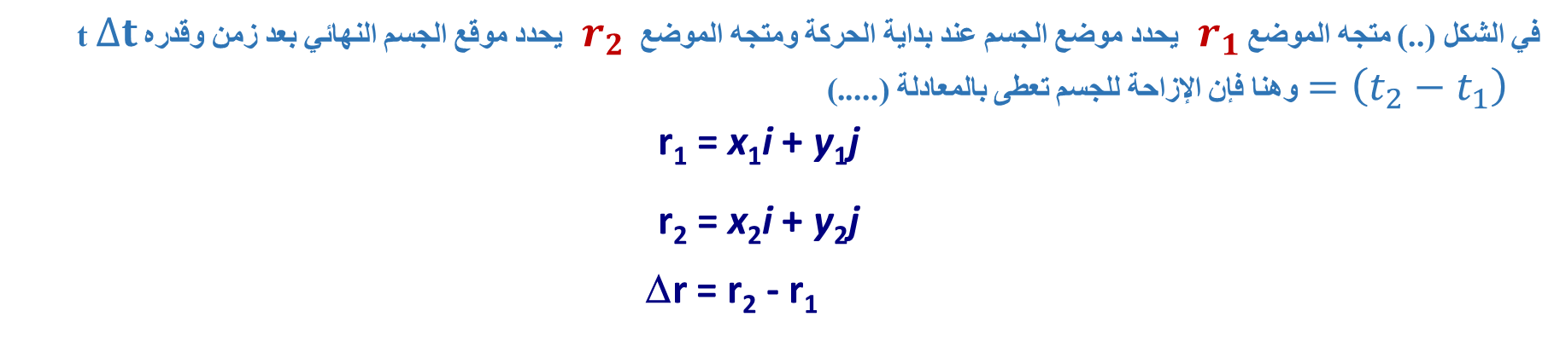
في الشكل (..) متجه الموضع ${ r}_{1}$يحدد موضع الجسم عند بداية الحركة ومتجه الموضع ${ r}_{2}$يحدد موقع الجسم النهائي بعد زمن وقدره t $∆t=\left(t_{2}−t_{1}\right)$ وهنا فإن الإزاحة للجسم تعطى بالمعادلة (.....)
r₁ = x₁i + y₁j
r₂ = x₂i + y₂j
Δr = r₂ - r₁

Slide 4
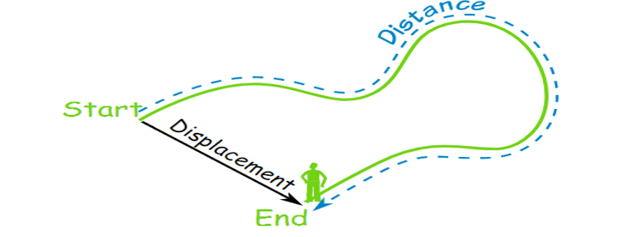
● المسافة والإزاحة Distance and displacement

Slide 5
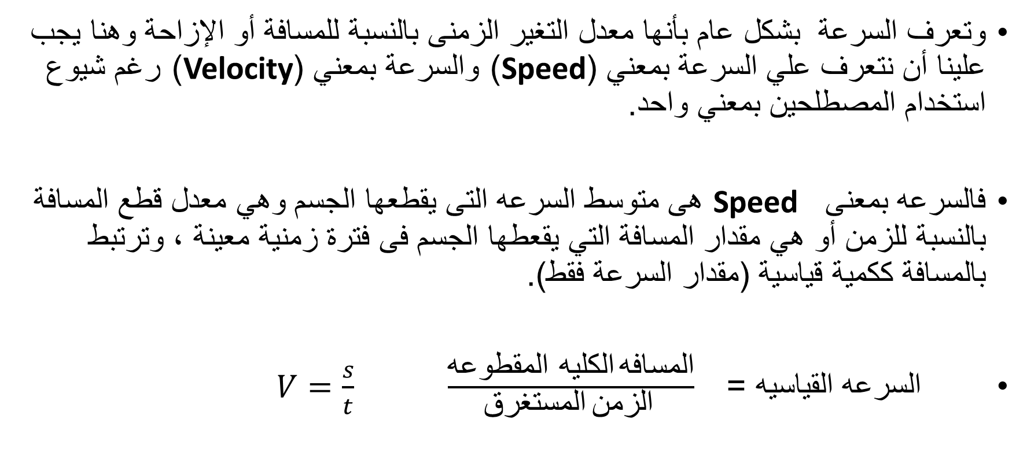
السرعة والسرعة المتجهة Speed and velocity
وتعرف السرعة بشكل عام بأنها معدل التغير الزمنى بالنسبة للمسافة أو الإزاحة وهنا يجب علينا أن نتعرف علي السرعة بمعني (Speed) والسرعة بمعني (Velocity) رغم شيوع استخدام المصطلحين بمعني واحد.
فالسرعه بمعنى Speed هى متوسط السرعه التى يقطعها الجسم وهي معدل قطع المسافة بالنسبة للزمن أو هي مقدار المسافة التي يقعطها الجسم فى فترة زمنية معينة ، وترتبط بالمسافة ككمية قياسية (مقدار السرعة فقط).
السرعه القياسيه = $\frac{المقطوعه الكليه المسافه}{المستغرق الزمن }$ $V=\frac{s}{t}$

Slide 6
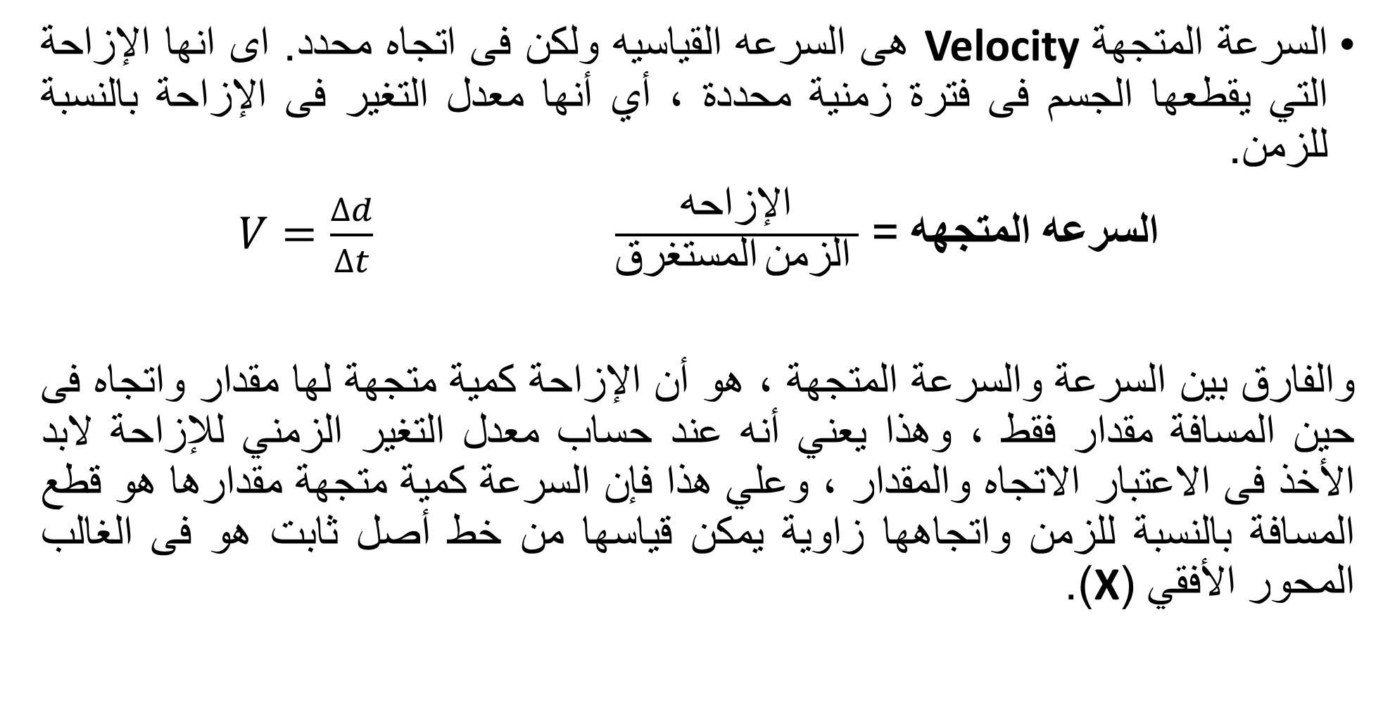
السرعة المتجهة Velocity هى السرعه القياسيه ولكن فى اتجاه محدد. اى انها الإزاحة التي يقطعها الجسم فى فترة زمنية محددة ، أي أنها معدل التغير فى الإزاحة بالنسبة للزمن.
السرعه المتجهه = $\frac{الإزاحه}{المستغرق الزمن }$ $V=\frac{∆d}{∆t}$
والفارق بين السرعة والسرعة المتجهة ، هو أن الإزاحة كمية متجهة لها مقدار واتجاه فى حين المسافة مقدار فقط ، وهذا يعني أنه عند حساب معدل التغير الزمني للإزاحة لابد الأخذ فى الاعتبار الاتجاه والمقدار ، وعلي هذا فإن السرعة كمية متجهة مقدارها هو قطع المسافة بالنسبة للزمن واتجاهها زاوية يمكن قياسها من خط أصل ثابت هو فى الغالب المحور الأفقي (X).

Slide 7
أنواع السرعة
يمكن تقسيم السرعة التي يتحرك بها الجسم إلي نوعين هما :
السرعة المنتظمة (الثابتة) (Uniform Velocity)
السرعة غير المنتظمة (المتغيرة) ( nonuniform Velocity)

Slide 8

كما يمكن تقسيم السرعة التي يتحرك بها الجسم إلي مايلى :
السرعة المتوسطة Average speed
وهي متوسط السرعه التى يقطعها الجسم.أى مجموع المسافات التى يقطعها الجسم على مجموع الأزمنه. وهي السرعة التي لو تحرك بها الجسم لقطع مسافات متساوية فى أزمنة متساوية. ويعبر عنها بالمعادلة التالية.
$${Va}_{v}={\frac{s}{t}}$$
حيث أن ${Va}_{v}$= السرعة المتوسطة
s = المسافة المقطوعة
$t$ = الزمن الكلي المأخوذ فى قطع المسافة.

Slide 9
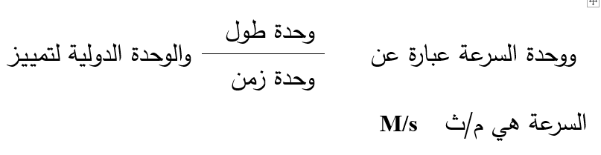

Slide 10
السرعة المتوسطة لا تعطي أي فكرة عن السرعات التي يتحرك بها الجسم خلال اللحظات الزمنية المختلفة ولا يمكن أن تعطينا دلالة علي ما هي سرعة المتسابق فى لحظة زمنية معينة من حيث البطء والسرعة ولكنها تعطينا متوسط سرعة المتسابق خلال مراحل السباحة كله ، ونعطي هذا المثال لتوضيح ما تم ذكره.

Slide 11

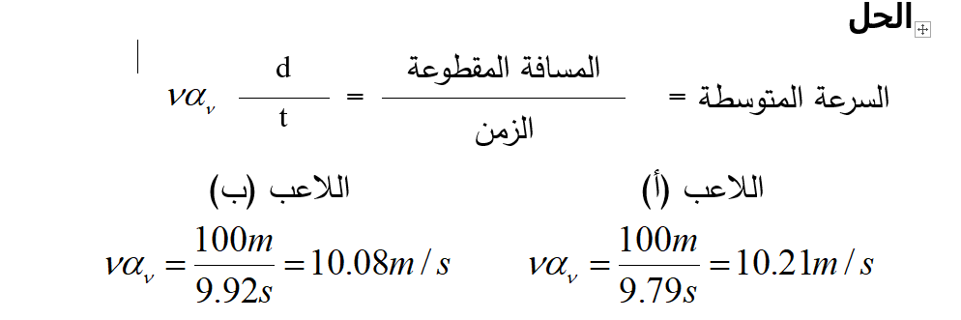

Slide 12
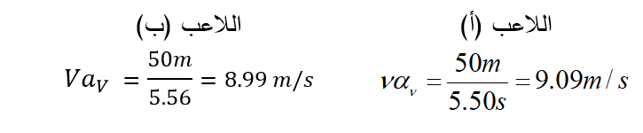
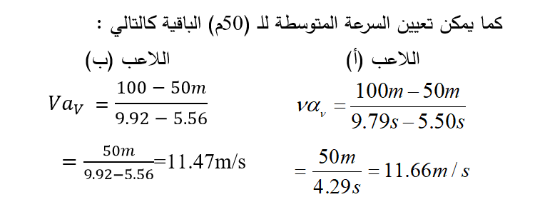
وإذا أردنا أن نتعرف أكثر عن كيفية عدو هذين اللاعبين فى السباق وكان لدينا زمن الـ(50م) الأولي ، حيث كان زمن اللاعب (أ) فى الـ(50م) الأولي (5.50 ث) ، وزمن اللاعب (ب) (5.56 ث).

Slide 13

السرعة اللحظية Instantaneous speed
هي المتجه الذي تؤول إليه السرعة المتوسطة المتجهة عندما تؤول الفترة الزمنية إلي الصفر (أي كلما صغرت الفترة الزمنية).
والسرعه اللحظيه تساوى السرعه المتوسطه ولهم نفس القيمه عندما تكون السرعه منتظمه(Uniform Velocity) هى نفسها السرعه الثابته(Constant Velocity ) ومن هنا نستطيع كتابه المعادله بالطريقه التاليه:

Slide 14
مثال :
لاعب كرة قدم كانت إزاحته فى اتجاه المحور (X) تساوي (-10 ياردة) والإزاحة فى اتجاه المحور (Y) تساوي (30 ياردة) ، فإذا قطع اللاعب هذه الإزاحة فى زمن قدره (6 ث).
أحسب محصلة السرعة المتوسطة؟
عين الزاويه θ مع الافقى؟

Slide 15
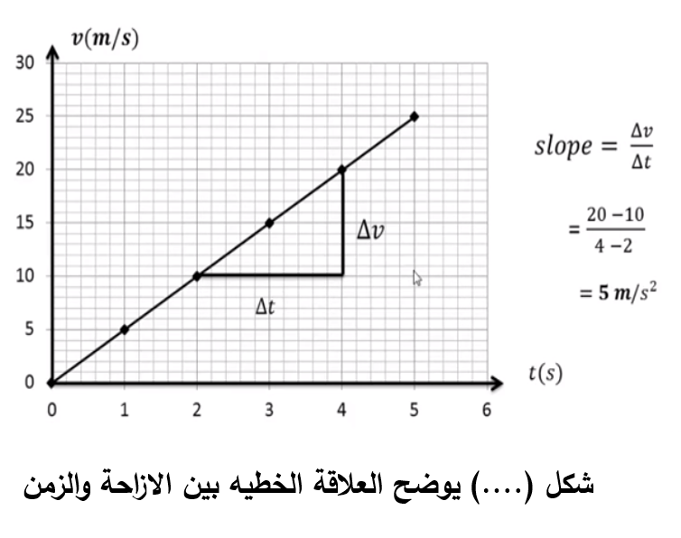
التمثيل البياني للسرعة
عند رسم العلامة البيانية (الإزاحة – الزمن) نحصل علي خط مستقيم .
ميل الخط المستقيم = السرعة المنتظمة.
فإذا كان الجسم يقطع إزاحات متساوية فى أزمنة متساوية يمكن توضيحه كما فى الرسم البياني التالي :
العلاقة البيانية بين الإزاحة (X) علي المحور الرأسي والزمن (t) علي المحور الأفقي فى خط مستقيم.

Slide 16
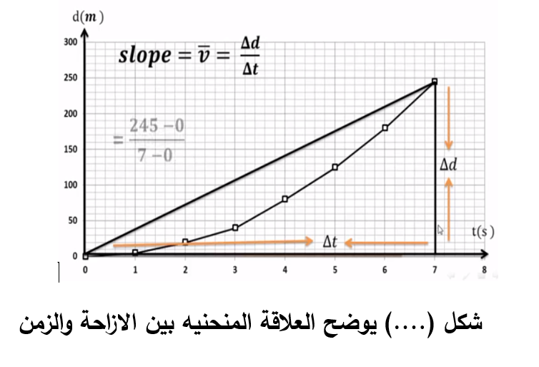

كما يمكن التمثيل البيانى للسرعه المتوسطه $\vec{ v}$ من خلال الازاحه على المحور الرأسى والزمن على المحور الأفقى والذى ينتج عنه منحنى يمر إمتداه من نقطه الأصل. ولحساب السرعه المتوسطه يتم مد خط مستقيم يصل من نقطه البدايه الى نقطه النهايه ،وميل هذا المستقيم يمثل السرعه المتوسطه.

Slide 17
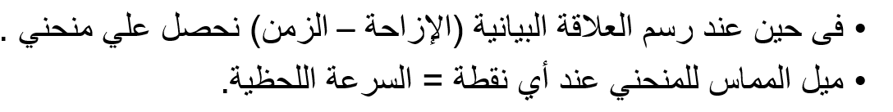

Slide 18
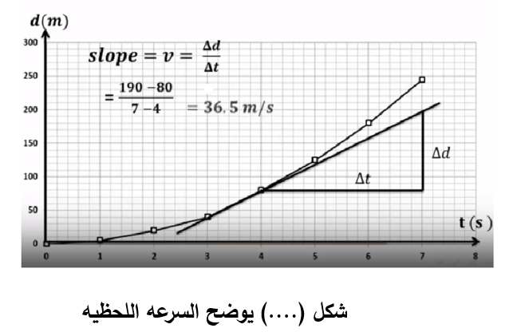

Slide 19
العجلة Acceleration
وتعرف العجلة ميكانيكياً بأنها :
معدل التغير فى السرعة بالنسبة للزمن أو هي معدل التغير الزمني فى سرعة الجسم.
انواع العجله(التسارع)
العجلة المنتظمة(التسارع)
التسارع المنتظم أو التسارع الثابت هو نوع من أنواع الحركة التي تكون فيها السرعه المتجهه لجسم تتغير بمقادير متساوية في فترات زمنية متساوية. مثال أبرز مثال على التسارع المنتظم هوالسقوط الحرلجسم.
العجلة غير المنتظمة (التسارع)
وهو التسارع الذى لو تحرك به الجسم لتغيرت سرعته بمقاديرغير متساوية فى ازمنة متساوية.

Slide 20
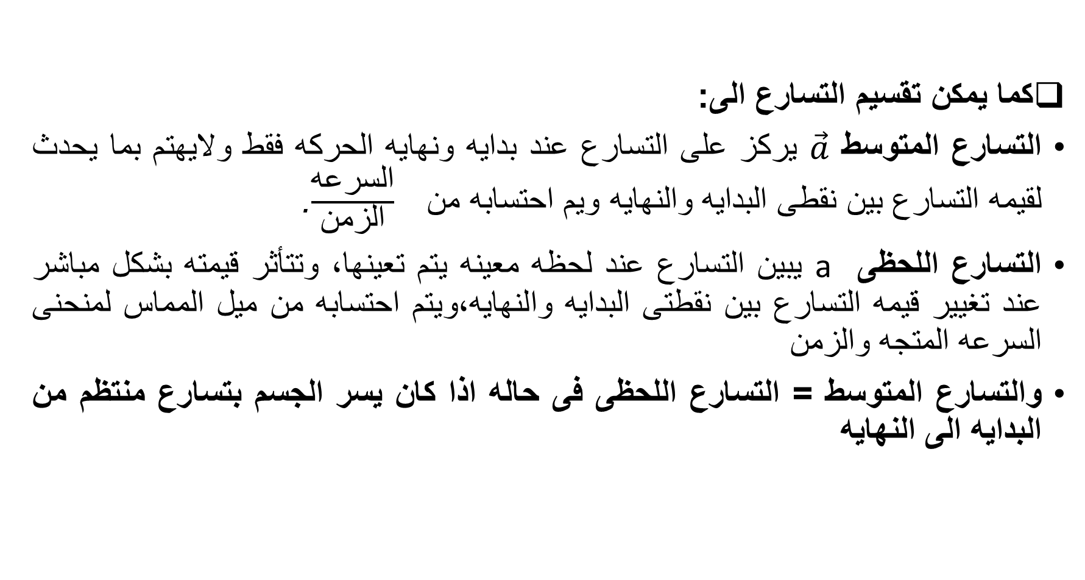
كما يمكن تقسيم التسارع الى:
التسارع المتوسط $\vec{a}$ يركز على التسارع عند بدايه ونهايه الحركه فقط ولايهتم بما يحدث لقيمه التسارع بين نقطى البدايه والنهايه ويم احتسابه من $\frac{السرعه}{الزمن}$ .
التسارع اللحظى a يبين التسارع عند لحظه معينه يتم تعينها، وتتأثر قيمته بشكل مباشر عند تغيير قيمه التسارع بين نقطتى البدايه والنهايه،ويتم احتسابه من ميل المماس لمنحنى السرعه المتجه والزمن
والتسارع المتوسط = التسارع اللحظى فى حاله اذا كان يسر الجسم بتسارع منتظم من البدايه الى النهايه

Slide 21
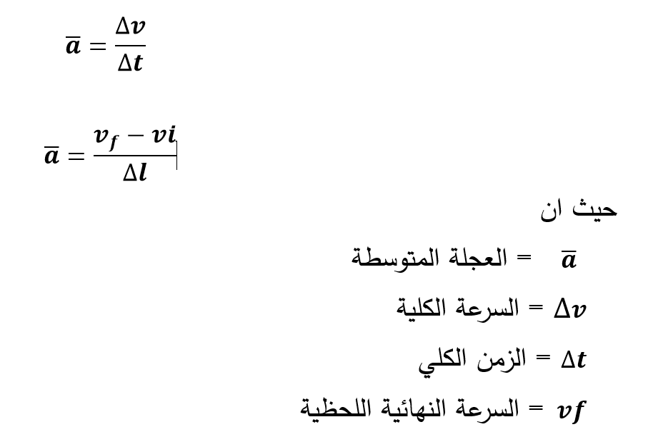
ويمكن تعيين العجلة من خلال المعادلة التالية:

Slide 22
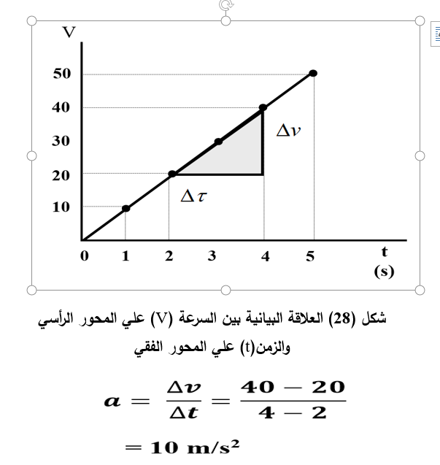
التمثيل البياني للعجلة
العجلة فى خط مستقيم (عجلة منتظمة) اى أن الجسم يتحرك بحيث تتغير سرعته بمقادير متساوية فى أزمنة متساوية .
وهذا يعني أن الجسم يتحرك بعجلة منتظمة مقدارها (10m/s²)

Slide 23
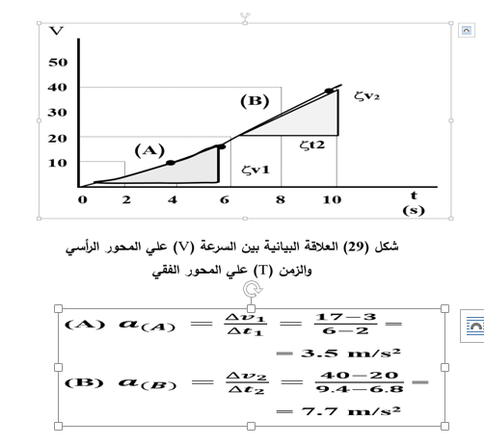
العجلة فى خط منحني: أى ان الجسم يتحرك بحيث تتغير سرعته بمقادير غيرمتساوية فى أزمنة غير متساوية.

Slide 24
التسارع موجب:
إذا كانت الحركه فى الاتجاه الموجب والسرعه تزداد.
إذا كانت الحركه فى الإتجاه السالب والسرعه تقل.
التسارع سالب:
إذا كانت الحركه فى الإتجاه الموجب والسرعه تقل.
إذا كانت الحركه فى الإتجاه السالب والسرعه تزداد

